Slide 1
Precise Mind
量化策略
总结汇报

Slide 2
量化交易策略
模型的构架及思路

Slide 3
量化交易策略
Magic Formula
提取前20%-40% 排名的股票
Piotroski
F-score
过滤掉F-score评分小于6
的股票
个股历史表现回测
数据
择优对 Top 6 (DJI) 和 Top 8（SP500）等量比例构建当月投资组合
投资组合回测

Slide 4
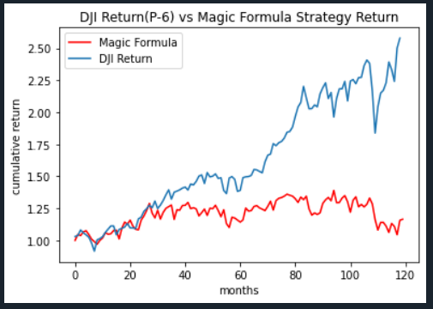
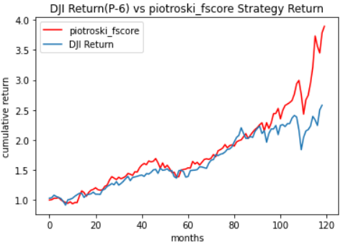
Magic Formula , Piotroski F-score VS 指数DJI
最大回撤率 0.25
夏普比率 -0.07
复合年增长率 0.015
最大回撤率 0.19
夏普比率 0.85
复合年增长率 0.14

Slide 5
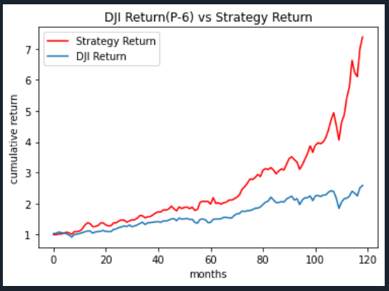
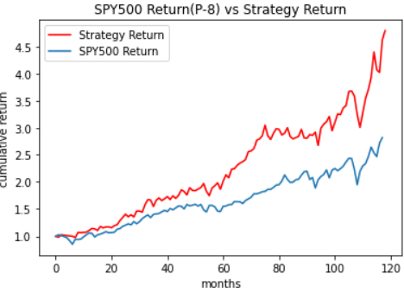
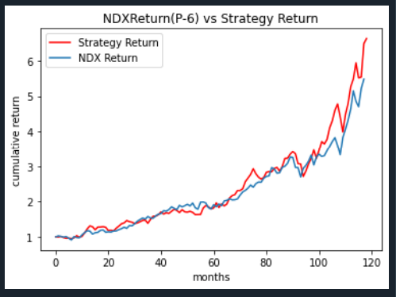
模型优化结果
最大回撤率 0.24/0.23
夏普比率 0.94/0.54
复合年增长率 0.94/0.1
最大回撤率 0.23/0.20
夏普比率 0.87/0.64
复合年增长率 0.16/0.11
最大回撤率 0.23 /0.17
夏普比率 0.96/1.04
复合年增长率 0.21/0.19

Slide 6
量化交易策略
寻找Alpha 之策略流程

Slide 7
数据来源
数据
标普500， 道琼30，纳兹达克100 基本面数据的提取与处理

Slide 8
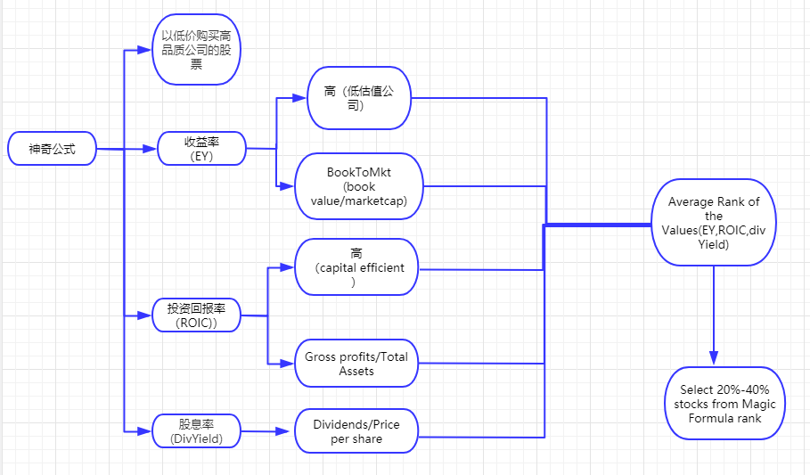
Magic Formula(神奇公式）
Joel Greenblatt The little book That beats the market
神奇公式
模型

Slide 9
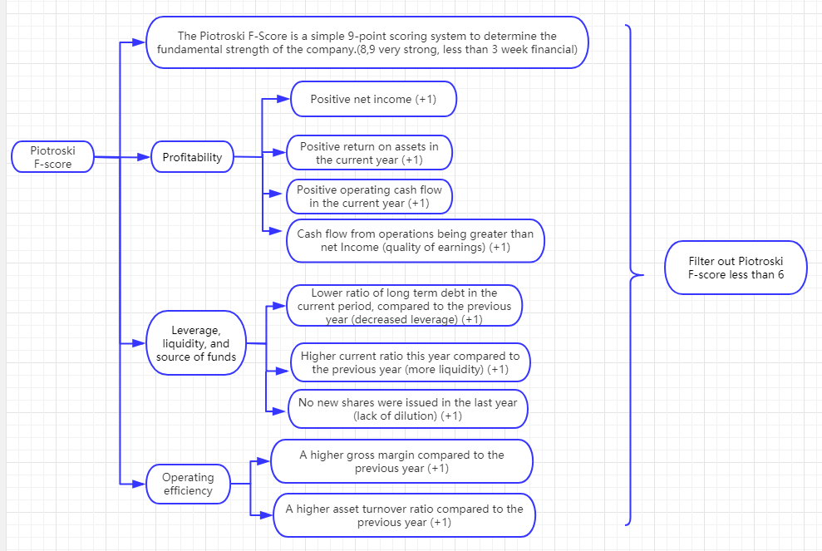
进行Piotroski F-score 评分e
神奇公式
模型
Piotroski
F-score

Slide 10
量化交易策略
历史数据回测
投资组合构建
*.n代表股票池中选择个股的数量
*.m代表表现不佳股票数量

Slide 11
量化交易策略
总结
优化后量化模型
道琼30 表现最佳
波动率小稳定的股票
适合长期投资并持续获得股息（道指股池）的低税投资策略

